Slide 1

Підсумки виконання бюджету Вербківської сільської територіальної громади
за 1 квартал 2026 року
Доповідач:
Начальник фінансового відділу
Вербківської сільської ради
Світлана ОЛІЙНИК

Slide 2


Основні показники виконання бюджету Вербківської СТГ
за І квартал 2026 року
ДОХОДИ
ВИДАТКИ
78 705,1 тис. грн (108,0 % до плану)
65 090,1 тис. грн
(76,7 % до плану)
Загальний фонд
77 883,8 тис. грн (107,8 % до плану)
Загальний фонд
64 906,3 тис.грн
(77,6 % до плану)
Спеціальний фонд 821, 3 тис.грн
(128,8 % до плану)
Спеціальний фонд 183,8 тис. грн
(17,5 % до плану)

Slide 3


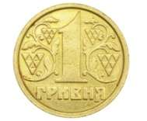
Структура доходів бюджету Вербківської СТГ за І квартал 2026 року
РАЗОМ ДОХОДІВ
78 705,1 тис. грн , з них:
ВЛАСНІ ДОХОДИ - 63 030,8 тис.грн (80,1 %)
ТРАНСФЕРТИ – 15 674,3 тис.грн (19,9 % )
Доходи загального фонду всього:
77 883,8 тис.грн (107,8% до плану)
Доходи спеціального фонду всього:
821,3 тис.грн
(128,8% до плану)
Власні доходи загального фонду 62 292,8 тис. грн. (110,0 % до плану)
Власні доходи спеціального фонду
738,0 тис. грн.
(133,1% до плану)
Офіційні трансферти ЗФ
15 591,0 тис. грн. (99,97 % до плану)
Офіційні трансферти СФ
83,3 тис.грн
(100% до плану)

Slide 4
Динаміка надходжень бюджету
Вербківської СТГ за І квартал 2025 – 2026 років

Slide 5
Виконання власних доходів бюджету
Вербківської СТГ за І квартал 2025 - 2026 років

Slide 6
Структура власних доходів загального фонду Вербківської СТГ за І квартал 2026 року

Slide 7

Структура податку на доходи фізичних осіб
за І квартал 2026 року
в порівнянні з І кварталом 2025 року
+ 2 792,7
+ 509,3
+22,2
+ 95,5

Slide 8


Структура надходжень акцизного податку за І квартал 2026 року
Тютюн
41,6
тис. грн
Алкоголь
152,4
тис.грн
194,1 тис. грн
(+73,5 тис. грн
до І кварталу 2025 року)

Slide 9

Структура єдиного податку за І квартал 2026 року в порівнянні з І кварталом 2025 року
6 821,1 тис.грн
(+ 1 089,3 тис. грн до попереднього року)
122,1 %
З
сільськогосподарських
товаровиробників
5 546,0
тис.грн
107,2 %
110,1 %
З
фізичних осіб
1 182,1
тис.грн
З
юридичних осіб
93,0
тис.грн
+ 1 001,9 тис.грн
до попереднього року
+ 78,9 тис.грн
до попереднього року
+ 8,5 тис.грн
до попереднього року

Slide 10

Структура податку на майно за І квартал 2026 року в порівнянні з І кварталом 2025 року
Податок на нерухоме майно
466,9 тис. грн 155,6%
+ 340,3 тис. грн
до попереднього року
Плата за землю
2 980,1 тис.грн 112,0%
+392,5 тис.грн
до попереднього року
Транспортний податок
25,0 тис.грн
+ 25,0 тис.грн
до попереднього року)
Сплачений юридичними особами, які є власниками об'єктів житлової нерухомості 0,3 тис.грн
Орендна плата
з юридичних осіб
2 602,0 тис.грн
Сплачений фізичними особами, які є власниками об'єктів житлової нерухомості 0,0 тис.грн
Орендна плата
з фізичних осіб
37,2 тис.грн
Сплачений фізичними особами, які є власниками об'єктів нежитлової нерухомості 57,0 тис.грн
Земельний податок
з фізичних осіб
52,8 тис.грн
Сплачений юридичними особами, які є власниками об'єктів нежитлової нерухомості 409,5 тис.грн
Земельний податок
з юридичних осіб
288,1 тис.грн

Slide 11
Структура власних надходжень спеціального фонду бюджету Вербківської СТГ за І квартал 2026 року в порівнянні з І кварталом 2025 року
Спеціальний фонд 738,0 тис. грн. 133,1%
(- 151,2 тис. грн. до попереднього року)
Екологічний податок 591,7 тис. грн.
144,3%
(+95,5 тис. грн.)
Власні надходження бюджетних установ 144,5 тис. грн 100,0%
(- 248,4 тис. грн.)
Грошові стягнення за шкоду навколишньому середовищу 1,8 тис. грн. (+1,8 тис. грн.)

Slide 12
Показники міжбюджетних трансфертів у бюджеті Вербківської СТГ за І квартал 2026 року
Субвенції та дотації з державного бюджету
12 493,7
тис. грн
Субвенція з державного бюджету місцевим бюджетам на забезпечення харчуванням учнів закладів загальної середньої освіти – 1006,5 тис. грн
Субвенції з місцевих бюджетів 3 180,6
тис. грн
Освітня субвенція – 9 554,7 тис. грн;
Інші субвенції з місцевого бюджету – 2 980,4 тис.грн
Субвенція з державного бюджету місцевим бюджетам на надання державної підтримки особам з особливими освітніми потребами – 41,7 тис.грн
Субвенція з державного бюджету місцевим бюджетам на здійснення доплат педагогічним працівникам закладів загальної середньої освіти – 1 437,9 тис.грн
Субвенція з державного бюджету місцевим бюджетам на покращення якості гарячого харчування та фінансування харчування учнів початкових класів закладів загальної середньої освіти – 83,3тис.грн
Субвенція з місцевого бюджету на забезпечення діяльності фахівців із супроводу ветеранів війни та демобілізованих осіб та окремі заходи з підтримки осіб, які захищали незалежність, суверенітет, та територіальну цілісність України, за рахунок відповідної субвенції з державного бюджету – 200,2 тис.грн

Slide 13


Мережа розпорядників та одержувачів коштів, які утримувалися з бюджету Вербківської СТГ у І кварталі 2026 року
Фінансовий відділ
Служба у справах дітей
Виконавчий комітет
Відділ соціального захисту населення
КНП «ЦПМСД» ВСР»
КНП «ПЦРЛ» ВСР»
К У «Центр надання соціальних послуг» ВСР
КП «Благоустрій жителів села» ВСР»

Slide 14
Виконання видаткової частини бюджету
Вербківської СТГ за І квартал 2026 року
у порівнянні з аналогічним періодом 2025 року
Загальний обсяг видатків:
у 2025 р. – 58 938,9 тис.грн
у 2026 р. – 65 090,1 тис.грн
Обсяг збільшився:
на 6 151,2 тис.грн або на 10,4 %

Slide 15
Виконання видаткової частини
загального фонду бюджету
за І квартал 2026 року
22,4 %
100 %
77,6 %

Slide 16













Виконання видаткової частини загального фонду бюджету Вербківської СТГ за функціональною ознакою у І кварталі 2026 року

Slide 17
Виконання видаткової частини загального фонду бюджету Вербківської СТГ за функціональною ознакою у І кварталі 2026 року відносно до плану
Показник | План | Факт | % виконання
Державне управління | 13997,3 | 10 336,8 | 73,8
Освіта | 26796,1 | 21 036,2 | 78,5
Охорона здоров'я | 8549,1 | 6 004,9 | 70,2
Соціальний захист та соціальне забезпечення | 4943,2 | 2 598,9 | 52,6
Культура і мистецтво | 2241,8 | 1 599,5 | 71,3
Фізична культура і спорт | 496,3 | 324,8 | 65,4
ЖКГ | 4411,4 | 3 158,7 | 71,6
Економічна діяльність | 248,4 | 1,2 | 0,5
Інша діяльність | 2453,8 | 1 159,0 | 47,2
Реверсна дотація | 17854,2 | 17 854,2 | 100,0
Міжбюджетні трансферти (Богданівська СТГ, Межиріцька СТГ, Троїцька СТГ, обласний бюджет) | 1039,3 | 832,1 | 80,1
Резервний фонд місцевого бюджету | 717,9 | 0,0 | 0,0
Всього | 83 748,8 | 64 906,3 | 77,6

Slide 18
Структура видатків загального фонду бюджету
Вербківської СТГ у І кварталі 2026 року за економічною ознакою

Slide 19
Виконання видаткової частини загального фонду бюджету Вербківської СТГ за економічною ознакою у І кварталі 2026 року відносно до плану
Показник | План | Факт | % виконання
Оплата праці і нарахування на заробітну плату | 35077 | 31860,5 | 90,8
Використання товарів і послуг | 5037,6 | 550,1 | 10,9
Видатки на відрядження | 33,2 | 1,6 | 4,8
Медикаменти та перев`язувальні матеріали | 6,7 | 0,0 | 0,0
Продукти харчування | 1501,4 | 515,4 | 34,3
Оплата комунальних послуг та енергоносіїв | 7144,9 | 3346,1 | 46,8
Дослідження і розробки, окремі заходи по реалізації програм | 106,8 | 29,6 | 27,7
Соціальне забезпечення | 3437,7 | 1171,5 | 34,1
Інші поточні видатки | 78,2 | 11,2 | 14,3
Субсидії та поточні трансферти підприємствам (установам, організаціям): КНП "ЦПМСД" ВСР, КНП "ПАВЛОГРАДСЬКА ЦРЛ" ВСР, КП "БЛАГОУСТРІЙ ЖИТЕЛІВ СЕЛА" ВСР | 11653,9 | 8734 | 74,9
Реверсна дотація | 17854,2 | 17854,2 | 100,0
Поточні трансферти органам державного управління інших рівнів (Богданівська СТГ, Межиріцька СТГ, Троїцька СТГ, обласний бюджет) | 1039,3 | 832,1 | 80,1
Капітальні трансферти підприємствам (установам, організаціям) КП "БЛАГОУСТРІЙ ЖИТЕЛІВ СЕЛА" ВСР | 60,0 | 0 | 0
Нерозподілені видатки (резервний фонд місцевого бюджету) | 717,9 | 0 | 0
Всього | 83748,8 | 64906,3 | 77,6

Slide 20
Захищені видатки загального фонду бюджету Вербківської СТГ у І кварталі 2026 року
Всього 36 923,1 тис. грн

Slide 21

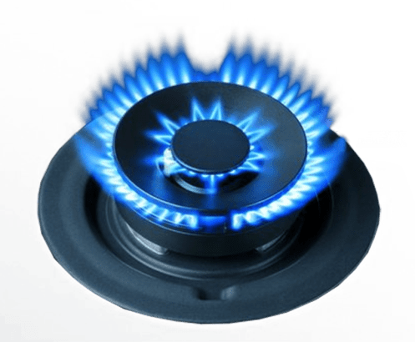

Видатки бюджету Вербківської СТГ на енергоносії бюджетних устнов у І кварталі 2026 року
Всього 3 346,1 тис. грн

Slide 22

Видатки по галузі “Освіта” за рахунок загального фонду бюджету Вербківської СТГ за І квартал 2026 року
2 851,6 тис. грн
Дошкільна освіта
(утримання 2 комунальних закладів дошкільної освіти, 120 вихованців)
6 513,5
тис. грн
Загальна середня освіта (утримання 1 гімназії та 3 ліцеїв, 782 учні)
Позашкільна освіта (утримання 1 комунального закладу позашкільної освіти: КЗПО ”ЦТДЮ Сузір’я“ – 24 гуртка, відвідує 609 вихованців)
1 004,0
тис. грн
Інші програми та заходи у сфері освіти (одноразова грошова допомога дітям-сиротам та позбавленим батьківського піклування, яким виповнилося 18 років -1 особа)
1,8
тис.грн

Slide 23
Видатки по галузі “Освіта” за рахунок коштів субвенцій з державного бюджету за І квартал 2026 року
8 964,1 тис. грн
Освітня субвенція з державного бюджету місцевим бюджетам
1 214,8
тис. грн
Субвенція з державного бюджету місцевим бюджетам на здійснення доплат педагогічним працівникам закладів загальної середньої освіти
Субвенція з державного бюджету місцевим бюджетам на забезпечення харчуванням учнів закладів загальної середньої освіти
444,7
тис. грн
Субвенція з державного бюджету місцевим бюджетам на надання державної підтримки особам з особливими освітніми потребами
41,7 тис.грн

Slide 24

Видатки по галузі “Охорона здоров‘я” за І квартал 2026 року
КНП “ Центр первинної медико-санітарної допомоги ” ВСР” – 2 491,9 тис. грн.
Заробітна плата працівникам – 1 300,8 тис. грн;
КНП “ Павлоградська центральна районна лікарня ” ВСР” – 3 512,9 тис. грн.
Предмети, матеріали, обладнання та інвентар – 58,8 тис. грн;
Медикаменти та перев'язувальні матеріали – 48,7 тис. грн;
Продукти харчування – 185,2 тис. грн;
Оплата послуг (крім комунальних) – 11,8 тис. грн;
Оплата енергоносіїв – 841,1 тис. грн;
Пільгові медикаменти – 45,4 тис. грн.
Медикаменти та перев'язувальні матеріали – 283,9 тис. грн;
Продукти харчування – 257,0 тис. грн;
Оплата послуг (крім комунальних) – 113,4 тис. грн;
Оплата енергоносіїв – 2 643,1 тис. грн;
Виплата пенсій – 38,7 тис. грн;
Предмети, матеріали, обладнання та інвентар – 164,1 тис. грн;
Окремі заходи по реалізації програм – 12,7 тис. грн.
Усього
6 004,8 тис. грн.

Slide 25

Дольова участь громад в утриманні
КНП “Павлоградська центральна районна лікарня” ВСР”
за рахунок коштів місцевих бюджетів
у І кварталі 2026 року

Slide 26

Видатки загального фонду бюджету по галузі “Соціальний захист та соціальне забезпечення”
за І квартал 2026 року
«Програма соціального захисту населення Вербківської СР»
Матеріальна допомога:
учасникам бойових дій в Афганістані (21) - 21 тис.грн
Соц.послуги громадянам,
які нездатні до
самообслуговування
(22) 135,7 тис. грн
Матеріальна допомога:
сім’ям в СЖО (56) - 123,0 тис.грн
пільговим категоріям населення
(37) - 55,0 тис.грн
онкохвориим (22) - 165,0 тис.грн
Утримання “Центру надання
соціальних послуг ” – 1 216,5 тис.грн
ЗП фахівця із супроводу ветеранів війни – 187,2 тис.грн
Матеріальна допомога
на відновлення пошкодженого майна (1) - 30,0 тис.грн

Slide 27

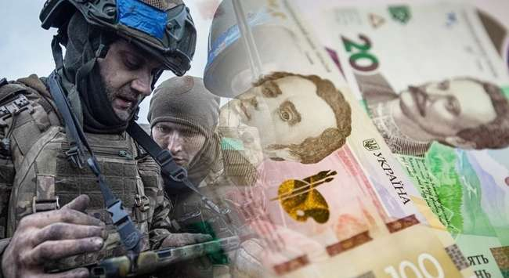
Видатки загального фонду бюджету по галузі “Соціальний захист та соціальне забезпечення”
за І квартал 2026 року
«Цільова програма підтримки військовослужбовців, мобілізованих для проходження військової служби на період повномасштабної військової агресії росії проти України, ветеранів війни та членів їх сімей»
Матеріальна допомога:
особам з інвалідністю внаслідок війни (1) – 10,0 тис.грн
на оздоровлення військовослужбовців (6) – 90,0 тис.грн
Матеріальна допомога
на соціально-побутові потреби
мобілізованих військовослужбовців
(4) – 40,0 тис.грн
Матеріальна допомога
членам сім'ї:
загиблих військовослужбовців (1) – 100,0 тис.грн
зниклих безвісти (5) – 400,0 тис.грн
Оплата послуг поховання
військовослужбовців
(1) - 23,8 тис.грн

Slide 28








Видатки бюджету по галузі
“Культура та мистецтво” за І квартал 2026 року
Сільські бібліотеки
(5 філій)
292,2 тис. грн
Центр культури та
дозвілля (5 філій)
1 173,8 тис. грн.
Історико - краєзнавчий музей
71,3 тис. грн.
Інші заходи в галузі
культури і мистецтва 62,2 тис. грн

Slide 29



Видатки бюджету по галузі
“Фізична культура і спорт” за І квартал 2026 року
324,8
тис. грн.
Утримання 2 ФСК :
в с. В’язівок “Факел” та
в с. Вербки “Юніор”
145 вихованців

Slide 30

Видатки загального фонду бюджету Вербківської СТГ по галузі “Житлово-комунальне господарство ”
за І квартал 2026 року
Загальний обсяг видатків:
3 158,7
тис.грн
Підтримка підприємств ЖКГ
2428,0 тис.грн
Заходи з поліпшення питної води
301,1 тис.грн
Благоустрій населених пунктів
3,2 тис.грн
Оплата вуличного освітлення
426,4 тис.грн

Slide 31


Видатки загального фонду бюджету Вербківської СТГ по галузі “Економічна діяльність” за І квартал 2026 року
1,2 тис.грн
Професійні інформаційно-консультативні послуги сторонніх фахівців по оцінці пошккодженого майна щодо визначення пошкоджень чи знищення об’єктів нерухомого майна внаслідок бойових дій

Slide 32


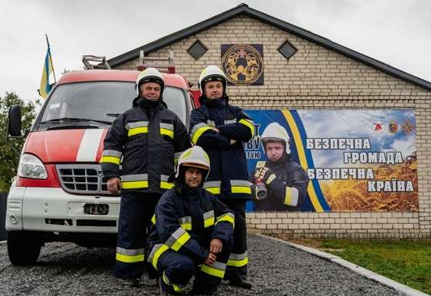
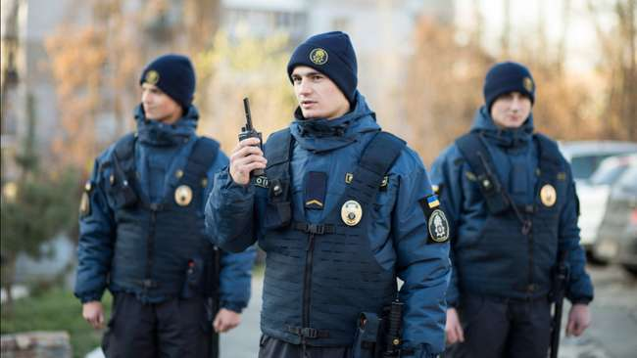
Інші видатки бюджету Вербківської СТГ за І квартал 2026 року
“Інша діяльність”
1 136,3 тис. грн
на утримання місцевої пожежної охорони
“Інша діяльність”
22,7 тис. грн
на заходи громадського порядку та безпеки

Slide 33

Міжбюджетні трансферти з бюджету Вербківської СТГ за І квартал 2026 року
виконання заходу
«Програми забезпечення громадського порядку
та громадської безпеки на території Дніпропетровської області
на період до 2028 року – 2 432,5 тис. грн
на забезпечення поповнення регіонального матеріального резерву
для запобігання та ліквідації надзвичайних ситуацій – 23,8 тис. грн
ОБЛАСНИЙ БЮДЖЕТ

Slide 34







Міжбюджетні трансферти за І квартал 2026 року
ІНШІ МІСЦЕВІ БЮДЖЕТИ
-Богданівська СТГ для КНП “ЦПМСД” БСР – 59,9 тис. грн;
-Троїцька СТГ для КЗ “ЦНСП” ТСР – 704,2 тис. грн;
-Межиріцька СТГ на освітні послуги в галузі культури та мистецтва – 68,0 тис. грн.

Slide 35
Виконання видаткової частини
СПЕЦІАЛЬНОГО ФОНДУ бюджету
за І квартал 2026 року
100 %
82,5 %
17,5 %

Slide 36
Виконання видаткової частини спеціального фонду бюджету Вербківської СТГ за функціональною ознакою у І кварталі 2026 року

Slide 37
Виконання видаткової частини спеціального фонду бюджету Вербківської СТГ за видами коштів у І кварталі 2026 року

Slide 38

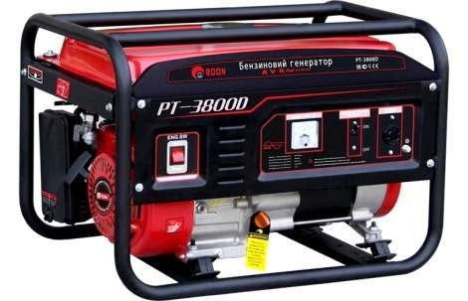
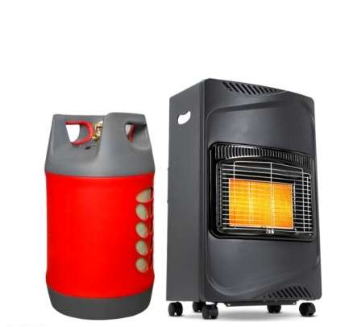



Видатки спеціального фонду бюджету Вербківської СТГ за І квартал 2026 року
За рахунок коштів, отриманих за іншими джерелами власних надходжень
144,5
тис.грн
Від КЗК “Дніпровська обласна бібліотека для дітей” в лютому отримано книги (150шт) для поповнення бібліотечного фонду на суму 29 137,1 грн, в т.ч.: Вербківська сільська бібліотека 6004,05грн (30шт), В’язівоцька сільська бібліотека 5734,00грн (30шт), Кочережківська сільська бібліотека 5633,29грн (30шт), Поперечненська сільська бібліотека 5844,00грн (30шт), Сергіївська сільська бібліотека 5921,56грн (30шт).
Від благодійної організації “Фундація Олени Зеленської” в березні отримано: генератори 3кВт (3шт) 21000грн, .обігрівачі газові для приміщень (10шт) 23449,60грн, композитні газові балони (5шт) 15000,00грн, регулятори пропанові (5шт) 900,00грн.
Від благодійної організації “Благодійний Фонд “Діти нового покоління” в березні отримано бензиновий генератор 3кВт варістю 9900,00грн.
Від фізичної особи Сенченко В.В. в березні отримано вугілля кам’яне (1т) для Вербківського ясла-садка “Оксанка” на суму 8000,00грн.
Від КУ “Центр з обслуговування закладів овіти” ДОР в січні отримано книги (109шт) для поповнення бібліотечного фонду на суму 37 068,15 грн, в т.ч.: Вербківський ліцей 14 826,37грн (43шт), В’язівоцький ліцей 15 946,44грн (48шт), Кочерезький ліцей 6295,34грн (18шт).
Інші кошти спецфонду
39,3 тис.грн
Оплата за продукти харчування за рахунок субвенції з державного бюджету місцевим бюджетам на покращення якості гарячого харчування та фінансування харчування учнів початкових класів закладів загальної середньої освіти.

Slide 39








Динаміка заборгованості
На 01 січня 2026 року На 01 квітня 2026 року
Загальний фонд:
дебіторська – 1 596 ,7 тис.грн
кредиторська – відсутня
Загальний фонд:
дебіторська – відсутня
кредиторська – відсутня
-1 596,7 тис.грн
Спеціальний фонд:
дебіторська – 645,0 тис. грн
(в т.ч. прострочена – 570,1 тис. грн)
кредиторська – 315,4 тис. грн
(в т.ч. прострочена – 315,4 тис. грн)
Спеціальний фонд:
дебіторська – 645,0 тис. грн
(в т.ч. прострочена – 570,1 тис. грн)
кредиторська – 315,4 тис. грн
(в т.ч. прострочена – 315,4 тис. грн)
без змін
без змін

Slide 40
Обсяг кредиторської заборгованості по бюджету Вербківської СТГ на кінець звітного періоду
Загальний обсяг
кредиторської заборгованості станом на 01 квітня 2026 року
315,4 тис. грн,
в тому числі:
5% «Капітальний ремонт будівлі КЗ Кочерезький НВК – Кочерезька ЗШ І-ІІІ ступенів – дитячий садок
за адресою: вул. Абрикосова, 26 с.Кочережки Павлоградського району Дніпропетровської обл.» - 262,4 тис.грн
5% Капітальний ремонт частини будівлі КДНЗ В’язівоцький дитячий ясла-садок “Ромашка” загального розвитку
53,1 тис.грн

Slide 41

ПРАЦЮЄМО НА ПЕРЕМОГУ
АБИ МАТИ МОЖЛИВІСТЬ
ГІДНО ЖИТИ І РОЗВИВАТИСЯ!
ДЯКУЮ ЗА УВАГУ!

